Slide 1
ACCESO A DATOS — TEMA 0: GIT Y GITHUB
Introducción a Git (local):
control de versiones
desde cero
1. Introducción a Git (local): control de versiones desde cero

Slide 2
Qué es Git, y por qué existe
Git es un sistema de control de versiones
Lleva el historial de un proyecto (qué cambios se han hecho), sabe cuándo y quién los hizo, y permite volver atrás si algo se rompe. Como una máquina del tiempo para tu proyecto.
Sin Git, cuando programamos suele pasar esto:
«¿Qué he tocado?»
final.zip, final_final.zip...
Cambios mezclados
Antes funcionaba, y ya no sabes qué cambiaste.
Copias «por si acaso» en vez de un historial real.
Ya no sabes separar lo que hiciste de cada cosa.
Git resuelve todo eso porque crea un historial ordenado y recuperable.
Acceso a Datos — Tema 0: Introducción a Git

Slide 3
Qué es un commit, y por qué es tan importante
Un commit es un punto de guardado del proyecto
Como en un videojuego: estás jugando (programando), llegas a un punto estable, guardas la partida (haces un commit), y si luego la lías, vuelves a esa partida.
¿Qué lleva un commit?
Una «foto»
El autor
La fecha
Un mensaje
del estado de los archivos
tu nombre y tu email
cuándo se hizo
qué y para qué
Un buen mensaje dice qué has hecho y para qué: «Corrige cálculo del total con descuento», no «cambios».
Acceso a Datos — Tema 0: Introducción a Git

Slide 4
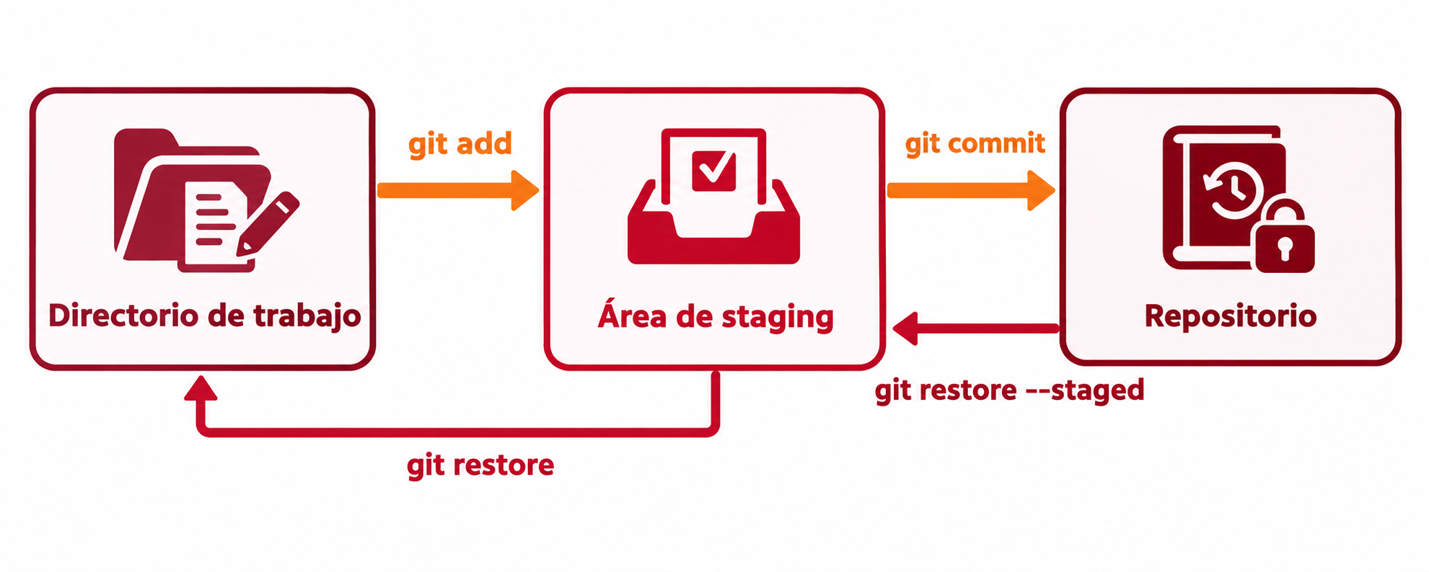
La idea que más cuesta: staging (la bandeja)
Git no funciona como el «guardar» de Word. El staging area (o index) es la lista de cambios seleccionados que van a entrar en el próximo commit: lo que no está en staging, todavía no se guarda.
Escritorio: donde editas y rompes cosas. Bandeja: lo que ya está listo para «registrarse». Álbum: donde quedan guardadas las versiones (los commits).
Acceso a Datos — Tema 0: Introducción a Git

Slide 5
Por qué existe la bandeja
Porque en la vida real los cambios se mezclan: arreglas un bug, cambias un texto del README, retocas un CSS... Si haces un commit con todo junto, el historial se vuelve difícil de usar.
Sin staging: todo junto
Con staging: uno por idea
git add .
git commit -m "Cambios"
git add Pedido.java
git commit -m "Corrige bug en pedido"
git add README.md
git commit -m "Actualiza instrucciones"
Un «batiburrillo»
Mezcla el bug, el README y el CSS en un solo commit. Cuesta entenderlo o deshacerlo por partes.
Historial claro
Cada commit se entiende de un vistazo y se puede deshacer por partes.
Acceso a Datos — Tema 0: Introducción a Git

Slide 6
Estados de un archivo (lo que cuenta git status)
Untracked
Modified
Staged
Committed
Git ve el archivo, pero aún no lo sigue: es nuevo.
Lo has cambiado desde el último commit.
Lo has puesto en la bandeja para el próximo commit.
Ya está guardado en el historial.
Untracked /
Modified
git add →
Staged
git commit →
Committed
Creas hola.txt → untracked. git add hola.txt → staged. git commit → committed. Editas hola.txt → modified otra vez.
Acceso a Datos — Tema 0: Introducción a Git

Slide 7
Instalación y configuración básica
git --version
Windows
macOS
Linux
Git for Windows, incluye Git Bash.
git --version te ofrece instalar Command Line Tools.
sudo apt install git
Configuración básica (una sola vez)
git config --global user.name "Tu Nombre"
git config --global user.email "tu@email.com"
git config --global init.defaultBranch main
Evita OneDrive / Google Drive / iCloud
Crear repositorios dentro de carpetas sincronizadas en la nube puede provocar cambios «fantasma» al cambiar de versión.
Acceso a Datos — Tema 0: Introducción a Git

Slide 8
Crear un repositorio: git init
Entras en la carpeta del proyecto e inicializas Git
cd ~/Documents/pruebas_git
git init
On branch main
No commits yet
La carpeta .git
Estás en la rama main.
Todavía no has hecho ningún commit.
Es la «memoria» del repositorio: historial, ramas y metadatos.
No borres ni edites .git a mano
Si eliminas .git, el proyecto pierde el historial aunque los archivos sigan ahí.
Acceso a Datos — Tema 0: Introducción a Git

Slide 9
Comandos esenciales: status y diff
git status — «¿qué está pasando?»
git diff — «¿qué ha cambiado exactamente?»
git status
git diff
Dos bloques importantes
Línea a línea
Changes to be committed → está en staging. Untracked files → Git lo ve, pero aún no lo sigues (no has hecho git add).
Muestra los cambios respecto al último commit. Las líneas con + son lo nuevo que has añadido.
Regla de oro: antes de git add o git commit, mira git status para confirmar qué vas a guardar.
Acceso a Datos — Tema 0: Introducción a Git

Slide 10
Comandos esenciales: add y commit
git add — «pongo esto en la bandeja»
git commit — «guardo la partida»
git add adios.txt hola.txt
git commit -m "Añado hola y adios"
Prepara, no guarda
Solo lo de staging
git add no guarda nada todavía: solo prepara archivos para el próximo commit.
Un commit guarda solo lo que hayas puesto en staging con git add — nada más.
git add . mete en staging TODO lo nuevo o modificado
Al principio es mejor añadir archivo a archivo, para no llevarte cosas sin querer.
Acceso a Datos — Tema 0: Introducción a Git

Slide 11
git log — «muéstrame el historial»
git log
git log --oneline — una línea por commit
git log
git log --oneline
HEAD -> main
El hash abreviado
Los commits salen en orden, el más reciente arriba. HEAD -> main indica en qué rama estás y a qué commit apunta.
Los 7 caracteres del inicio (1cd8f5a...) identifican cada commit. Los usarás en git show y git revert.
Cada commit tiene un hash único, una cadena larga de letras y números — con los 7 primeros caracteres es suficiente.
Acceso a Datos — Tema 0: Introducción a Git

Slide 12
«Me he equivocado»: descartar cambios con git restore
A) Descartar cambios de un archivo
B) Sacar un archivo del staging
git restore hola.txt
git restore --staged hasta-luego.txt
«Deshaz cambios del archivo»
«Saca de la bandeja»
Vuelve al estado del último commit. No toca el staging.
Lo saca del staging sin borrar sus cambios. No toca el directorio de trabajo.
git restore borra cambios no guardados en commits
Si esos cambios te importan, guarda antes (commit) o copia el archivo.
Truco mental: restore --staged = «saca de la bandeja»; restore (sin --staged) = «deshaz cambios del archivo».
Acceso a Datos — Tema 0: Introducción a Git

Slide 13
Volver a una versión anterior: ¿qué necesitas?
Antes de actuar, la pregunta clave es: ¿qué quiero exactamente? Antes de nada, mira el historial con git log --oneline para saber qué hashes tienes.
Ver qué cambió un commit
Recuperar un archivo concreto
Deshacer un commit entero
git show <hash>
git restore --source=<hash> <archivo>
¿Ya lo has subido a GitHub?
Sí, está compartido → git revert
No, es solo local → git reset
Seguro: no borra historial, añade un commit que deshace.
Potente: puede borrar commits, como si nunca hubieran existido.
Acceso a Datos — Tema 0: Introducción a Git

Slide 14
Deshacer un commit entero: git revert
git revert 1cd8f5a
Crea un commit nuevo que deshace el anterior
Es la opción más segura: no borra nada del historial, solo añade un paso nuevo que revierte lo que se hizo. Git genera el mensaje automáticamente.
commit "Primer commit"
commit "Añade el cuarto llibre"
commit "Elimina un llibre"
commit "Revert: Elimina un llibre" ← nuevo
Cuándo usarlo: siempre que hayas subido el repo a GitHub o trabajado con otras personas. Al no reescribir el historial, no crea conflictos con el trabajo de los demás.
Acceso a Datos — Tema 0: Introducción a Git

Slide 15
Mover el repo a un commit anterior: git reset
git reset mueve HEAD hacia atrás y borra commits — como si nunca hubieran existido. Solo recomendado si el repo es estrictamente local. La diferencia entre variantes: ¿adónde van los cambios del commit eliminado?
Variante | ¿Adónde van los cambios? | git status muestra | ¿Recuperable?
git reset --soft HEAD~1 | Staging | M archivo (zona staging) | Sí
git reset HEAD~1 (--mixed) | Escritorio de trabajo | M archivo (zona trabajo) | Sí
git reset --hard HEAD~1 | Se borran | (nada) | No
--hard: sin vuelta atrás
Los cambios del commit eliminado se pierden para siempre. No hay papelera ni deshacer.
Acceso a Datos — Tema 0: Introducción a Git

Slide 16
.gitignore: lo que no queremos guardar
Cosas que NO queremos guardar en el historial
# Archivos de log
*.log
# Carpeta de compilación de Java
target/
# Variables de entorno y credenciales — NUNCA deben subirse
.env
Credenciales, nunca al historial
Contraseñas, tokens y claves API no deben acabar en un .gitignore mal puesto: si ya se han subido, cambiar el .gitignore no las borra del historial.
Acceso a Datos — Tema 0: Introducción a Git

Slide 17
Ideas clave
Git es un sistema de control de versiones: historial, quién y cuándo, y poder volver atrás.
Un commit es un punto de guardado, con autor, fecha y mensaje.
1
2
El staging es la lista de cambios seleccionados para el próximo commit: solo se guarda lo que está ahí.
Estados de un archivo: untracked → modified → staged (git add) → committed (git commit).
3
4
git status, git diff, git add, git commit y git log son los comandos del día a día.
restore (sin --staged) deshace cambios del archivo; restore --staged solo lo saca de la bandeja.
5
6
revert crea un commit nuevo y es seguro para historial compartido; reset mueve HEAD y solo es seguro en local.
reset --soft deja los cambios en staging; --mixed en el escritorio; --hard los borra para siempre.
7
8
Acceso a Datos — Tema 0: Introducción a Git

